Slide 1
Prezentacija stanja u evropskim integracijama Crne Gore u oblasti energetike
Podgorica

Slide 2
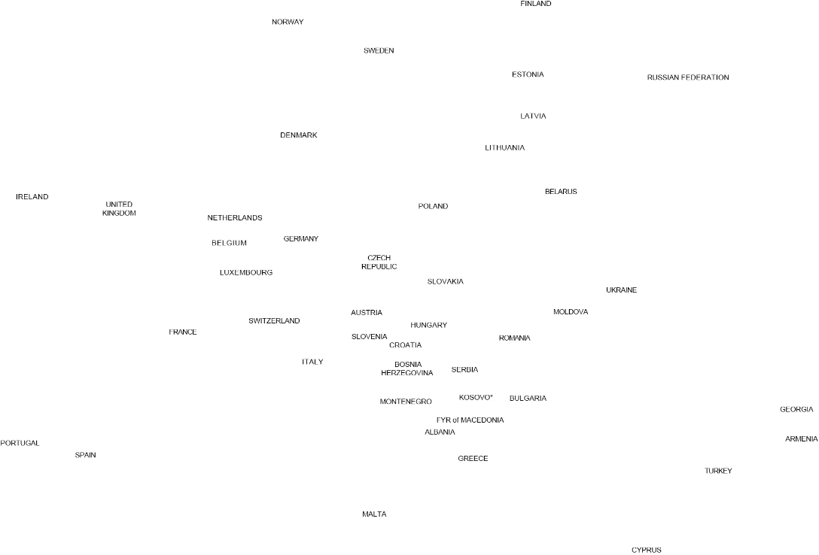
Mapa Energetske zajednice
Evropska unija
Ugovorne strane
Posmatrači

Slide 3
Zajednički pravni okvir
Gas (Treći paket) (2 direktive, 1 uredba)
Električna energija (Treći paket) (2 direktive, 3 uredbe)
Životna sredina (7 direktiva)
Konkurencija (neke odredbe Ugovora)
Obnovljivi izvori energije (1 direktiva)
Energetska efikasnost (4 direktive, 12 uredbi)
Zaštita konkurencije i državna pomoć (pojedine odredbe Ugovora)
Statistika (1 uredba, 1 direktiva, predlog za usvajanje nove uredbe u postupku)
Nafta (1 direktiva)
Energetska infrastruktura (1 uredba)
Klimatske promene (2 preporuka)

Slide 4
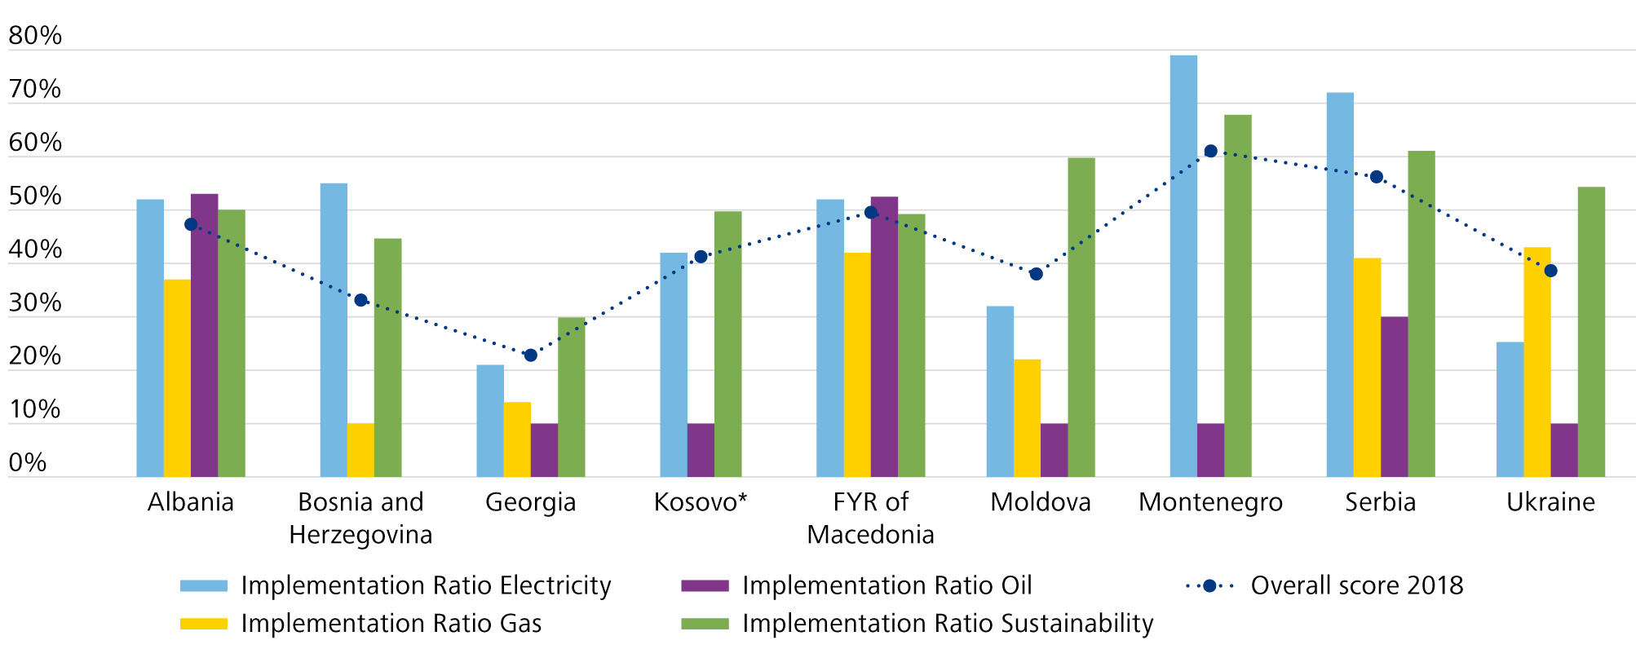
Pregled karakteristika implementacije od strane ugovornih strana
4

Slide 5
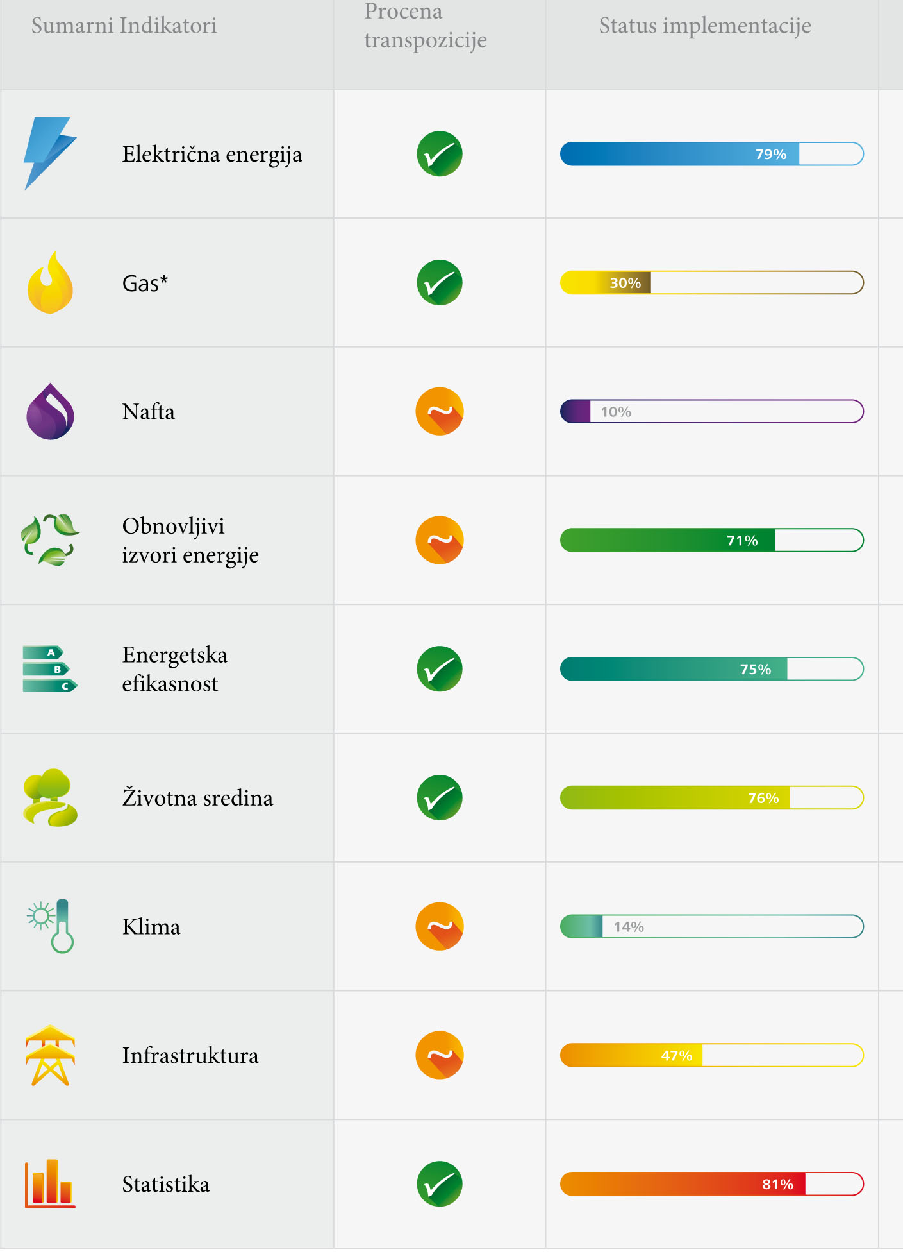
Karakteristike implementacije
Janez Kopač
5

Slide 6
Električna energija
Izvršeno je razdvajanje operatora prenosnog sistema CGES i operatora distributivnog sistema CEDIS u skladu sa Zakonom.
Proces sertifikacije CGES je završen, uz uslovljenu saglasnost Sekretarijata, sa obavezom CGES da ispuni dodatne uslove i Regulatora da nadzire njihovo ispunjenje. Rok za izmjene Zakona o energetici kojim bi se obezbijedilo ispunjenje uslova za certifikaciju je 26 Februar 2019. Nacrt Zakona je pripremljen.
Veleprodajno tržište je otvoreno.
Iako su CGES, EPCG i COTEE osnovali pravno lice BELEN da vrši funkciju operatora organizovanog tržišta električne energije , organizovano tržište dan unaprijed još nije u funkciji jer druga faza u procesu izbora strateškog partnera operatoru organizovanog tržišta još nije privedena kraju.
Uprkos činjenici da nema formalnih prepreka za ulazak novih trgovaca, tržište ostaje i dalje koncentrisano sa malim brojem aktivnih trgovaca i snabdjevača. Razlog je malo tržište i mnogo veče cene na susednjim otvorenim tržištima (CO2 taksa). Veča likvidnost če biti moguča posle izgradnje podvodnog kabla.
Balansno tržište je uspostavljeno I funkcioniše u skladu sa pravilima rada balansnog tržišta.

Slide 7
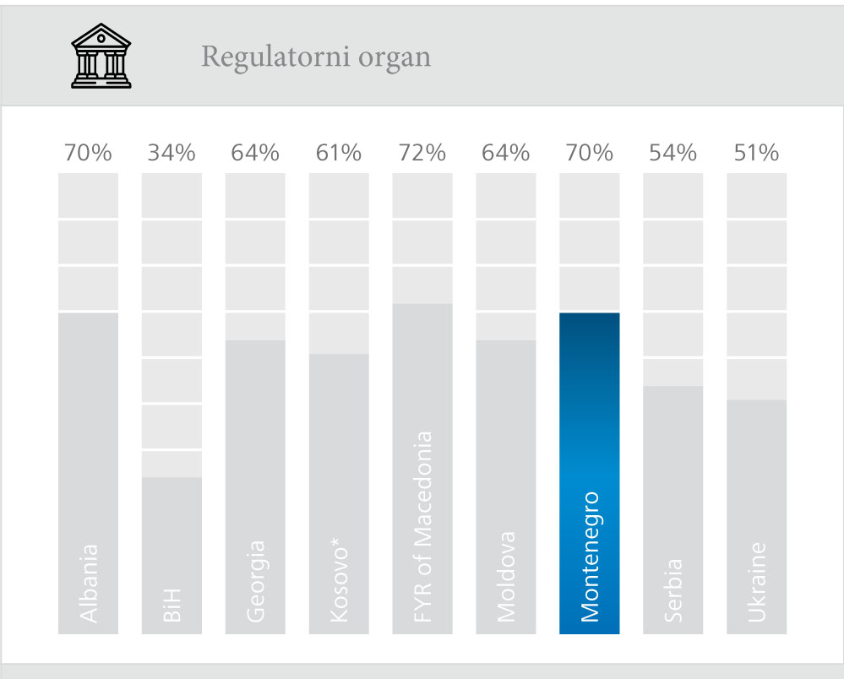
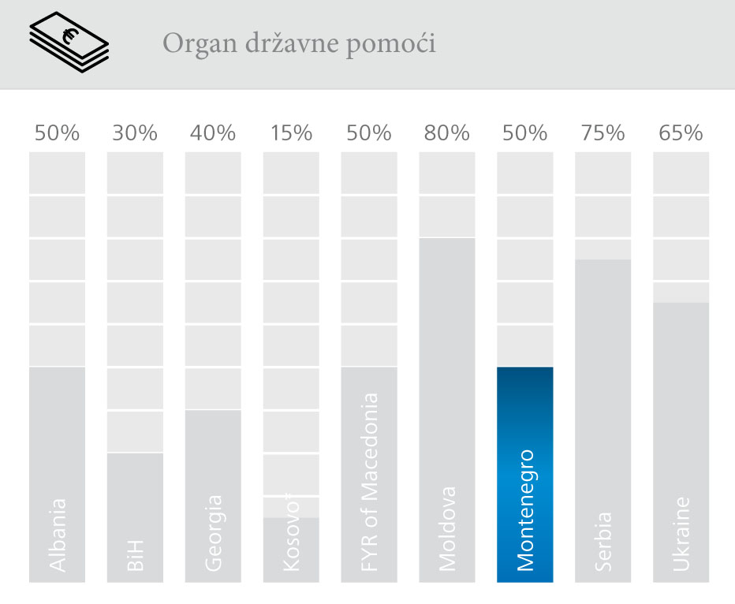
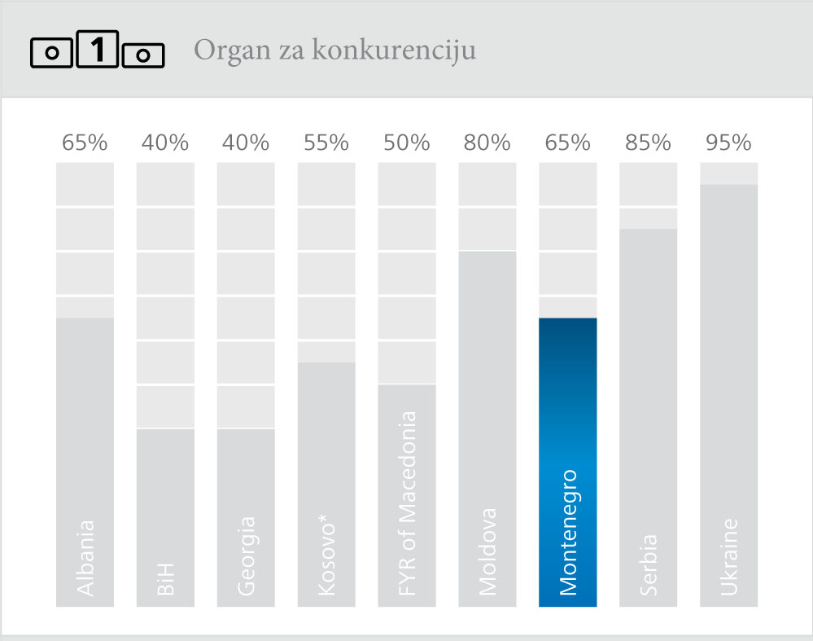
Regulator
RAE je pokazala svoju sposobnost, da iskoristi svoje zakonske nadležnosti I nezavisnost, ali njeno efikasno funkcionisanje I nezavisnost su osporeni smanjenjem plata zaposlenih.
RAE je posmatrač u ACERu
Državni organ za zaštitu konkurencije I državnu pomoć (Agencija za zaštitu konkurencije) nije nikada sproveo bilo kakve istrage u energetskom sektoru.

Slide 8
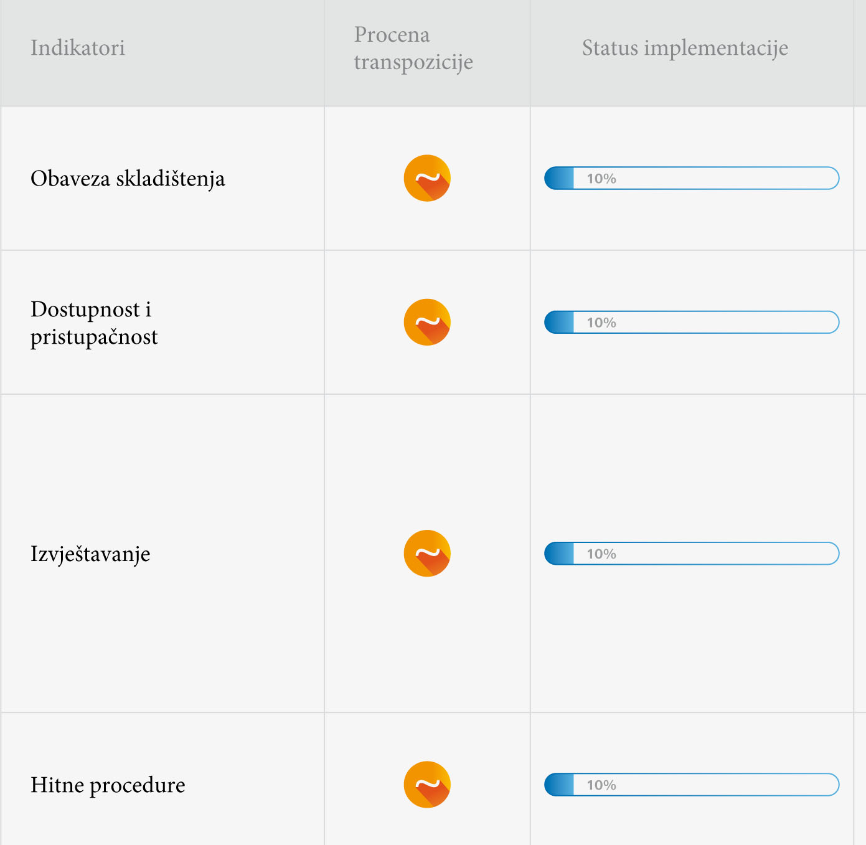
Nafta
Nacrt zakona o sigurnosti snabdijevanja naftnim derivatima je finaliziran I pregledan od strane Sekretarijata tokom trećeg kvartala 2016 godine. Još uvjek toku njegovo usvajanje I izrada podzakonskih akata.
Po početnom planu trebalo je da bude usvojen od strane Vlade I stavljen u parlamentarnu proceduru do kraja 2016 godine. Preostali četvorogodišnji period (2019 – 2022) za postizanje ciljeva utvrdjenih Direktivom zahtjevat će konretne korake koji će omogućiti kreatorima politika u Crnoj Gori da ispune ovu zakonsku obavezu najkasnije do 1 Januara 2023 godine.
Crna Gora treba finalizirati izradu nacrta zakona što je prije moguće I izraditi nacrt podzakonskih akata u skladu sa Direktivom 2009/119/EZ.

Slide 9
Podrška OIE (feed-in tarifa) u mil. EUR
 | 2015 | 2016 | 2017
Albania | 22,18 | 32,42 | 59,06
Bosnia and Herzegovina | 17,59 | 20,16 | 25,03
Kosovo* | 1,66 | 7,68 | 5,55
Montenegro | 0,96 | 3,96 | 7,75
N.Macedonia | 31,95 | 42,10 | 42,12
Serbia | 17,17 | 24,47 | 34,80
TOTAL | 91,51 | 130,79 | 174,31

Slide 10
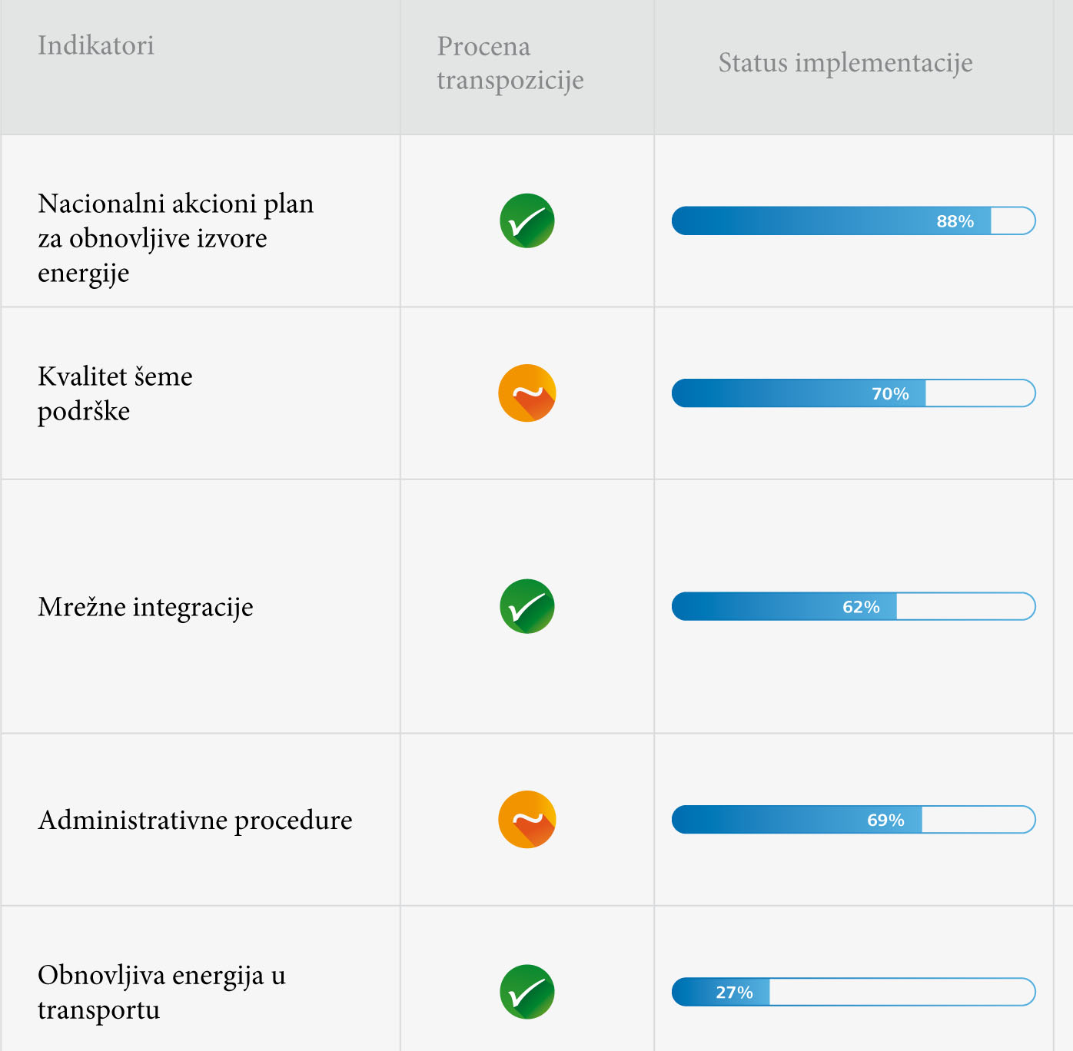
Obnovljivi izvori energije
Crna Gora je premašila cilj OIE od 33% zbog revizije biomase koja je uključena u energetsku statistiku I smanjenja potrošnje najvećeg industrijskog potrošača (KAP).
Feed-in tarifa je u praksi promenjena aukcijama.
Skupština (na predlog Vlade) ili Vlada trebaju usvojiti mjere I pravila za samostalnu potrošnju električne energije za potrošače koji posjeduju male instalacije OIE;
Zbog troškovne konkurentnosti crnogorskog potencijala obnovljive energije, zemlja može dodatno iskoristiti potencijal s minimalnim uticajem na cijenu električne energije krajnjeg korisnika.

Slide 11
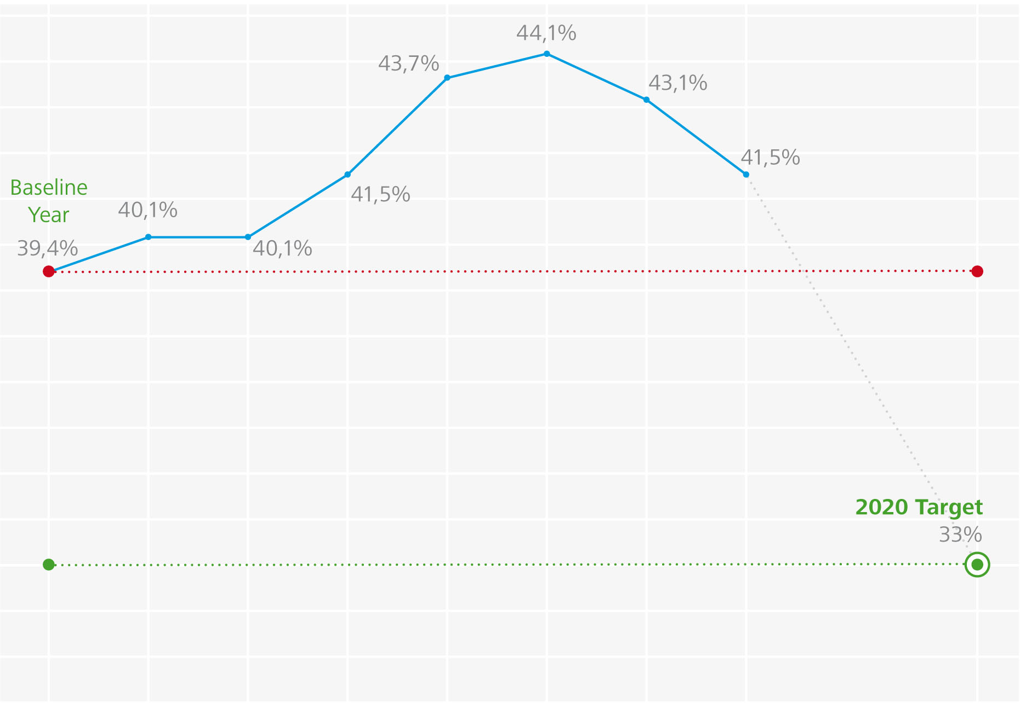
Udeo energije iz obnovljivih izvora

Slide 12
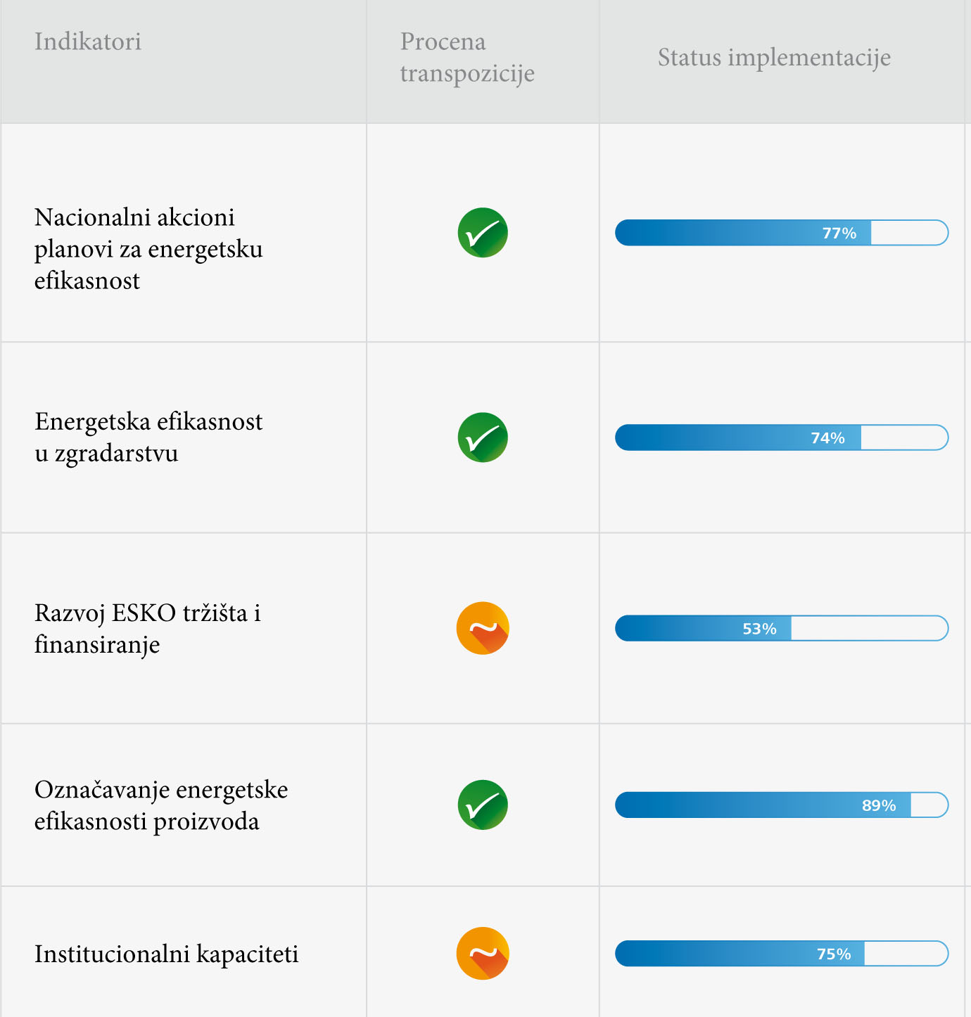
Energetska efikasnost
Crna Gora je postigla progress u oblasti implementacije Zakona o efikasnom korišćenju energije (uključujući nedavne izmjene zakona), usvajanja podzakonskih akata, implementacije NEEAP-a i operativnog plana za obnovu zgrada državne uprave, kao i u redovnom izvještavanju prema Sekretarijatu.
U toku je implementacija novih zahtjeva za označavanje energetske efikasnosti i eko dizajn uređaja, sa paralelnim obukama za tržišni nadzor u ovoj oblasti. Potrebno je nastaviti sa usvajanjem i implementacijom preostalih podzakonskih akata u ovoj oblasti.
Novi Zakon o javno-privatnom partnerstvu jos nije usvojen, a veoma je važan da omogući ESCO investicije u javnom sektoru.
Novi NEEAP treba pripremiti i dostaviti Sekretarijatu do 30. aprila 2019. godine. Treba poboljšati statistiku (EE indikatore) i sistem za monitoring implementacije NEEAP-a.

Slide 13
Životna sredina
Treba ojačati kontrolu kvaliteta procjene uticaja na životnu sredinu, upravljanje zaštićenim područjima i uzimanje u obzir zaštite prirode kod procjene uticaja na životnu sredinu.
Crna Gora mora još uvijek donijeti odluku o zamjeni (opt-out) termoelektrane Pljevlja (ukupnom radu od 20 000 sati do kraja 2023.godine), i poželjno je zamijeniti sa obnovljivim izvorima energije.

Slide 14
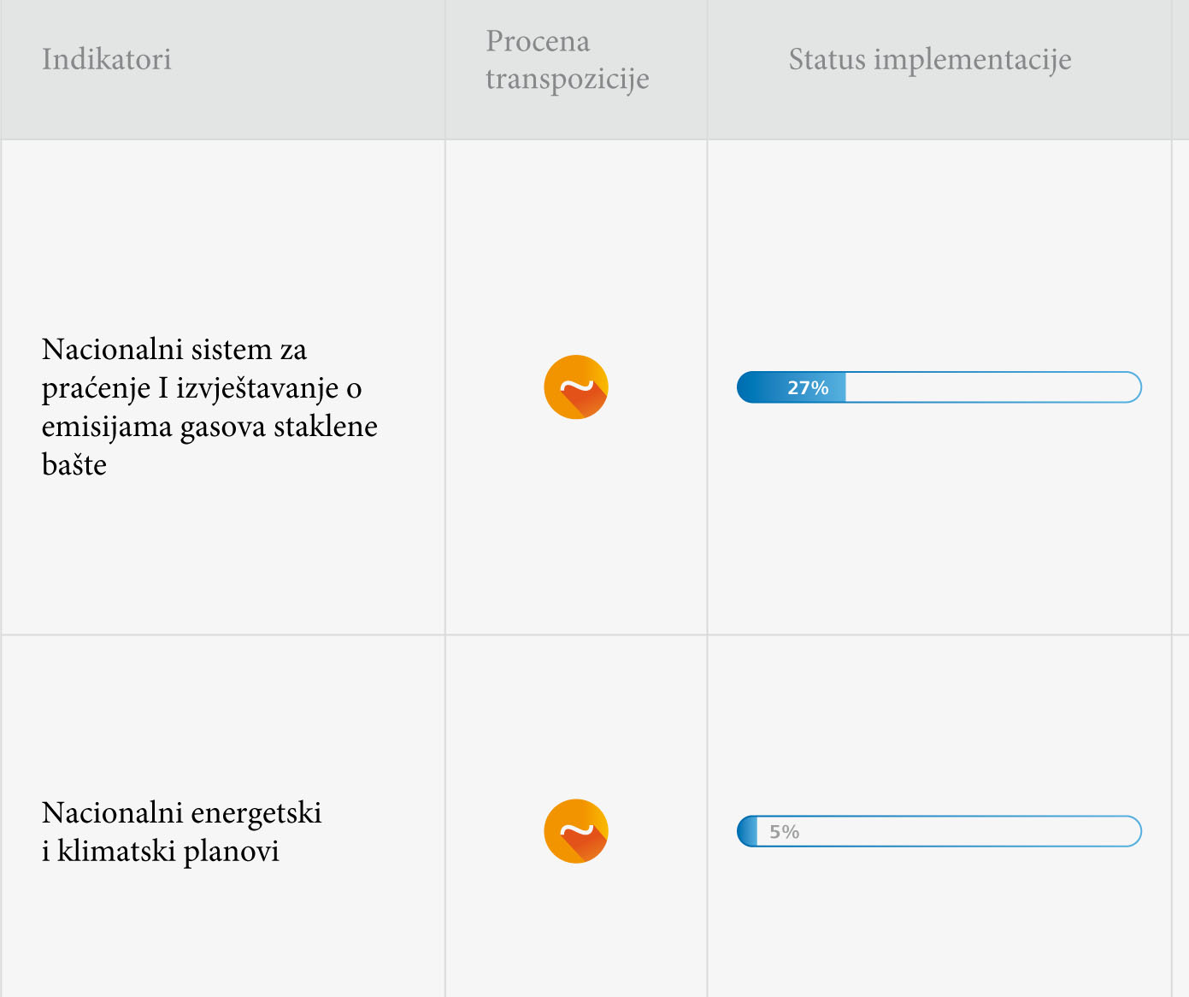
Klima
Crna Gora je zemlja članica Aneksa I i izvještava redovno prema UNFCCC. Pariski Sporazum je ratifikovan u oktobru 2017 godine.
Pripremljen je nacrt Zakona o zaštiti klime, a njegovo usvajanje se očekuje u drugom kvartalu 2019 godine.
Nacionalna radna grupa za pripremu NECPs je formalno formirana, uključujući predstavnike svih relevantnih intistitucija i poslovne organizacije. Konretne tehničke aktivnosti su već otpočele.

Slide 15
Subvencije iz javnih sredstava 2015-2017 u mil. EUR
 | Fiscal support subsidies | Publice finance support subsidies | SOE investment support subsidies | TOTAL
Bosnia and Herzegovina | 11.50 | 3.83 | 26.22 | 41.55
Kosovo* | 22.12 | 0.13 | 0.00 | 22.26
N. Macedonia | 0.00 | 3.68 | 0.00 | 3.68
Montenegro | 0.49 | 0.45 | 0.01 | 0.96
Serbia | 59.77 | 38.95 | 1.06 | 99.78
TOTAL | 93.88 | 47.04 | 27.29 | 168,21

Slide 16
Skrivene subvencije – neplaćanje CO2 takse

Slide 17
Hvala na pažnji
www.energy-community.org

